Slide 1
យុទ្ធសាស្រ្តស៊ើបអង្កេតទេសចរណ៍ផ្លូវភេទលើកុមារ
ការស៊ើបអង្កេតស្របគ្នា (នគរបាលបរទេស និង FBI)
ដោយគ្មានរដ្ឋអំណាច FBI បរទេស - មានសកម្មភាពពេលមានការអនុញ្ញាត​ពីបរទេស
ការគាំទ្ររបស់ FBI មាន៖
ភ្នាក់ងារសម្ងាត់
ឧបករណ៍បច្ចេកទេស / ប្រដាប់ថតសម្លេង
កម្មវត្ថុនៃការសម្ភាសន៍ដោយនគរបាលក្នុងស្រុក និង ឬ FBI
កោសលវិច្ច័យតាមកុំព្យូទ័រ
ការសម្ភាសន៍ និងសេវាកម្មកោសលវិច្ច័យលើកុមារ
ការកាត់ទោសអាចកើតមានឡើងនៅក្រៅប្រទេស នៅសហរដ្ឋអាមេ រិក ឬប្រទេសទាំងពីរ

Slide 2
យុទ្ធសាស្រ្តស៊ើបអង្កេតទេសចរណ៍ផ្លូវភេទលើកុមារ
កំណត់អត្តសញ្ញាណពលរដ្ឋអាមេរិកមានគោលដៅមកពី៖
នគរបាលបរទេស
អង្គការមិនមែនរដ្ឋាភិបាល
អ្នកផ្តល់ព័ត៌មាន / ការសហការរបស់ចុងចម្លើយ (ចុងចោទ)
បណ្តឹងរបស់ពលរដ្ឋ
កំណត់ត្រាអំពីប្រវត្តិនៃការធ្វើដំណើររបស់ជនល្មើសផ្លូវភេទលើកុមាររបស់សហរដ្ឋអាមេរិក

Slide 3
យុទ្ធសាស្រ្តស៊ើបអង្កេតទេសចរណ៍ផ្លូវភេទលើកុមារ
គោលដៅទូទៅ
ជួយសង្រ្គោះជនរងគ្រោះជាកុមារពីស្ថានភាពនៃការរំលោភបំពាន
ចាប់ខ្លួន និងនាំជនលើ្មសមកកាត់ទោសចំពោះបទល្មើសផ្លូវភេទលើកុមារ
ច្បាប់ជាតិ ឬច្បាប់បរទេស
ច្បាប់របស់សហរដ្ឋអាមេរិក
បញ្ជូនមកប្រទេសដើមវិញ / ហាមជនល្មើសផ្លូវភេទលើកុមារមិន ឲ្យចូលក្នុងប្រទេសដែលមានសញ្ញាទេសចរណ៍ផ្លូវភេទខ្ពស់លើកុមារ

Slide 4
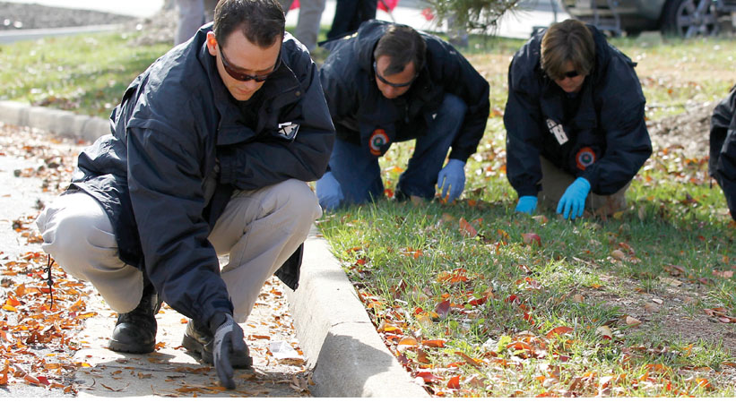
ការស៊ើបអង្កេត

Slide 5
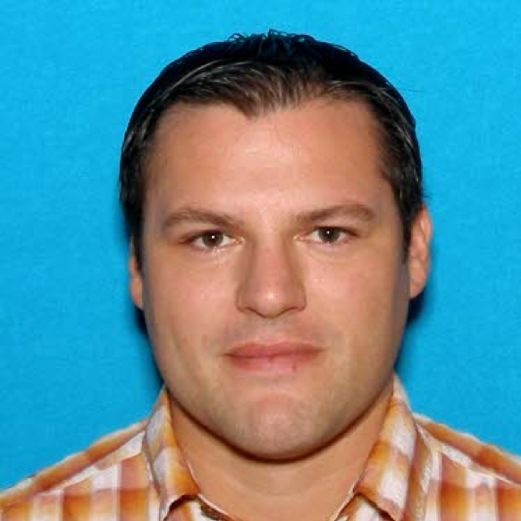
ដានីញ៉ែល ស្ទេហ្វិន ចនសាន់ (Daniel Stephen Johnson)
ខែសីហា ឆ្នាំ២០១៣ – មានសំណើសុំជំនួយពី អូរេហ្គិន (Oregon)
មានបញ្ជាក់អំពីការរំលោភបំពាន និងដីកាចាប់ខ្លួនរបស់រដ្ឋ
បានធ្វើដំណើរមកកម្ពុជាក្នុងឆ្នាំ២០១៣
លិខិតឆ្លងដែនសហរដ្ឋអាមេរិកត្រូវបានដកហូត
Notes:
Toledo PD in Oregon requested investigative assistance from FBI to locate, arrest and extradite Johnson.
Inmate had disclosed he had been abused by his foster mother’s brother (Johnson) 12 years earlier.
Inmate and his brother were interviewed and disclosed abuse by Johnson
Inmate was re-interviewed and revealed that Johnson was overseas doing charity work for a church.
One of the victims ultimately committed suicide in June 2013.
Indicted by Lincoln County Oregon and state arrest warrant issued August 2013.
one count sodomy in second degree
One count Sex Abuse in First Degree
Three Counts Sodomy in Third degree
Found travel records to Asia May 2013 – traveled to Thailand and walked over border in September 2013
FBI requested revocation of passport based on warrant – allow for immigration arrest

Slide 6
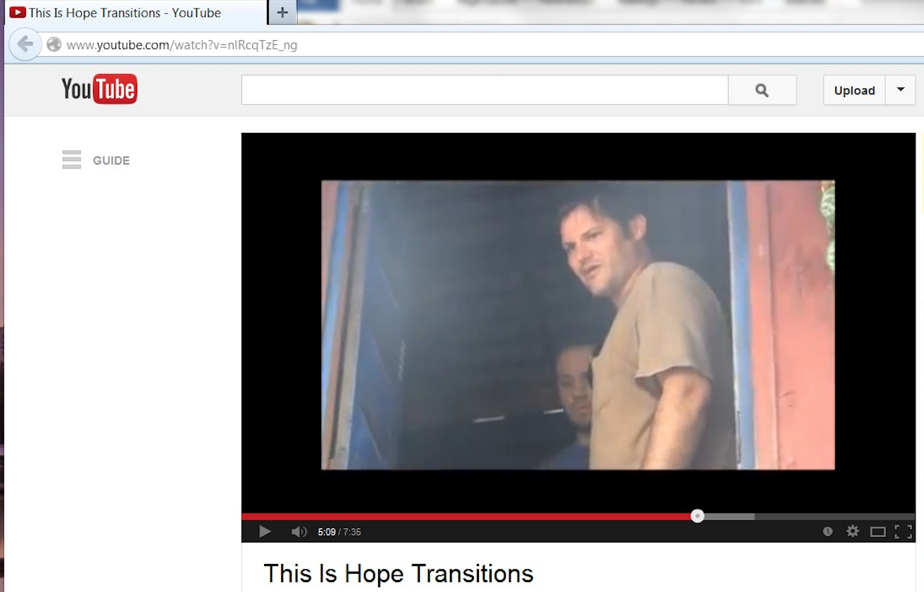
ដានីញ៉ែល ស្ទេហ្វិន ចនសាន់ (Daniel Stephen Johnson)
Located at Hope Transitions
Working as Director
.
Notes:
Affiliated with Skyline Baptist Church in Oregon – hope transitions ministry
Jonson found on Hope Transitions youtube videos.
NGO located Johnson
Found at Hope Transitions Orphanage

Slide 7
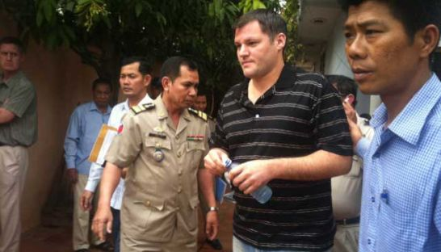
ដានីញ៉ែល ស្ទេហ្វិន ចនសាន់ (Daniel Stephen Johnson)
បានចាប់ខ្លួនក្នុងខែធ្នូ ២០១៣
លិខិតឆ្លងដែនត្រូវបានដកហូត / មានដីកាចាប់ខ្លួន
Notes:
arrested on 12/9/2013 by GDI on immigration due to passport being revoked

Slide 8
ដានីញ៉ែល ស្ទេហ្វិន ចនសាន់ (Daniel Stephen Johnson)
នគរបាលកម្ពុជាបានសម្ភាសន៍កុមារនៅកន្លែងកុមារកំព្រា
បីកន្លែងត្រូវបានផ្សព្វផ្សាយ
ពីរកន្លែងផ្សេងទៀតត្រូវបានផ្សព្វផ្សាយ
មានឧបករណ៍ផ្សេងៗជាច្រើនត្រូវបានរឹមអូស
មិនមានកាំមេរ៉ាទេ តែមានព័ត៌មានចារកម្ម
រកឃើញថា កន្លែងកុមារកំព្រាគ្មានការអនុញ្ញាត
បានបិទ ហើយកុមារត្រូវបានបញ្ជូនទៅទីជម្រកសុវត្ថិភាព
Notes:
Three Children disclosed abuse by Johnson
More interviews = two more disclosures
At the time of his arrest, multiple devices were seized.
2 cell phones
5 thumb drives
1 video camera
2 digital cameras
1 laptop
1 external hard drive
1 cpu
Center was closed because it was found to be unregistered. Children sent to various safe shelters

Slide 9
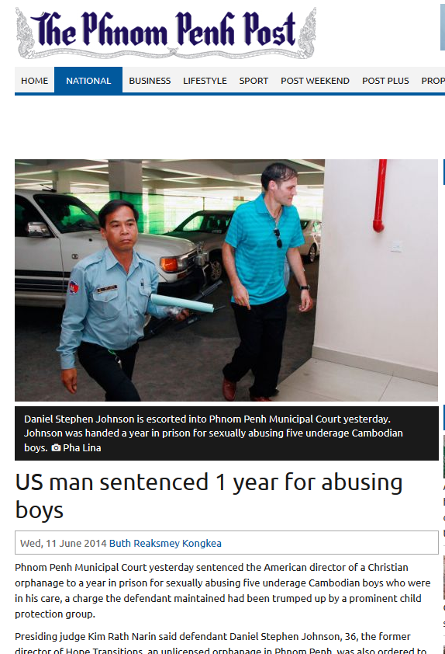
ដានីញ៉ែល ស្ទេហ្វិន ចនសាន់ (Daniel Stephen Johnson)
ក្នុងប្រទេសកម្ពុជា៖
ចោទប្រកាន់បទបៀតបៀនប្រឆាំងក្មេងប្រុស៥នាក់អាយុក្រោម១៥ឆ្នាំ
កាត់ទោសដាក់ពន្ធនាគារ១ឆ្នាំ
ពិន័យ ៤លានរៀល ($1000 USD)
រំលោភច្បាប់ស្តីពីការប្រឆាំងការធ្វើអាជីវកម្ម និងការជួញដូរមនុស្សនៃប្រទេសកម្ពុជា
Notes:
Charged in PN Municipal Court with indecent acts committed against 5 boys under the of 15
Sentenced to one year in along with a fine of 4 million Riel ($1000 USD)violation of Cambodian Anti-Human trafficking and Exploitation Law.

Slide 10
ដានីញ៉ែល ស្ទេហ្វិន ចនសាន់ (Daniel Stephen Johnson)
ការស៊ើបអង្កេតរបស់ FBI ... ត
សម្ភាសន៍ជនរងគ្រោះឡើងវិញជាមួយ CAFIs
សម្ភាសន៍សាក្សី ទាំងនៅអាមេរិក និងនៅកម្ពុជា
ចនសាន់ (Johnson) បានធ្វើដំណើរមកកម្ពុជា និងបានស្ម័គ្រចិត្តធ្វើការនៅកម្ពុជាតាំងពីឆ្នាំ២០០០។
ការធ្វើកោសលវិច្ច័យលើឧបករណ៍
ដីកាឆែកឆេ
Notes:
Meanwhile…FBI investigation continues investigation
CAFI Interviews with victims
Victims disclosed to CNP but many recanted during FBI interviews – 7 interviewed by CAFI
FB messages showing Johnson dissuading victims from talking about abuse

Slide 11
ដានីញ៉ែល ស្ទេហ្វិន ចនសាន់ (Daniel Stephen Johnson)
ជនរងគ្រោះដែលបានផ្តល់ដំណឹងលើកមុន ឥឡូវសុំដកពាក្យ
ចនសាន់ (Johnson) បានលេងហ្វេសប៊ុកនៅក្នុងគុក ហើយបានហាមឃាត់ពួកគេឲ្យឈប់ប្រាប់ដំណឹងទៀត
ការផ្ញើរលុយតាមរយៈបងប្រុសគាត់
ត្រូវបានចោទប្រកាន់តាមមាត្រា ១៨USC, ចំណុច § 2423(c) - បានប្រព្រឹត្តការរួមភេទខុសច្បាប់នៅក្នុងប្រទេសដទៃ
មានដីកាចាប់ខ្លួន និងឲ្យបញ្ជូនទៅកាន់ប្រទេសដើមវិញនៅ អូរេហ្គិន (Oregon)
Notes:
December 2014 – arrest warrant issued pursuant to federal indictment in District of Oregon.

Slide 12
ដានីញ៉ែល ស្ទេហ្វិន ចនសាន់ (Daniel Stephen Johnson)
ការសម្ភាសន៍ជុំទី២ របស់ CAFI ក្នុងឆ្នាំ២០១៧
មានជនរងគ្រោះ ១២នាក់ បានប្រាប់អំពីការរំលោភបំពានតាំងពីឆ្នាំ២០០៥។
បន្ទាប់ពីការចោទប្រកាន់៖
តាមមាត្រា 18 USC ចំណុច § 2423(c)៖ ពីបទប្រព្រឹត្តការរួមភេទខុសច្បាប់នៅក្នុងប្រទេសដទៃ
តាមមាត្រា 18 USC ចំណុច § 2423(b)៖ អំពីការធ្វើដំណើរក្នុងគោលបំណងប្រព្រឹត្តការរួមភេទខុសច្បាប់
មាត្រា 18 USC ចំណុច § 2241(c)៖ ការរំលោភបំពានផ្លូវភេទធ្ងន់ធ្ងរ
Notes:
Meanwhile…FBI investigation continues investigation
Victims disclosed to CNP but many recanted during FBI interviews – 7 interviewed by CAFI
FB messages showing Johnson dissuading victims from talking about abuse

Slide 13
ដានីញ៉ែល ស្ទេហ្វិន ចនសាន់ (Daniel Stephen Johnson)
ជំនុំជម្រះនៅខែឧសភាឆ្នាំ២០១៨
ជនរងគ្រោះ ១២នាក់ បានផ្តល់សក្ខីកម្ម
រកឃើញថាបានប្រព្រឹត្តល្មើសនៅគ្រប់ប្រទេស
កាត់ទោសនៅខែមករា ឆ្នាំ២០១៩
ឲ្យជាប់គុកមួយជីវិត (Life in prison)
កាត់ទោសឲ្យជាប់គុក ១៨០ឆ្នាំ
Notes:
Trial in May 2018 - Found guilty on all counts
January 2019 Sentenced to life in prison to be served concurrently with a 180-year sentence on other counts. (currently 41 years old)

Slide 14
U.S. Department of Justice
Federal Bureau of Investigation
Office of Public Affairs
Washington, D.C. 20535

